Slide 1
Структура управления на железнодорожном транспорте
Тема 3.3 Транспортные системы России

Slide 2
Структура управления железнодорожным транспортом
Организационная структура управления железнодорожным транспортом предусматривает сочетание территориального, отраслевого и функционального принципов.
Территориальный принцип основан на руководстве предприятиями и организациями железнодорожного транспорта всех его отраслей, находящихся на определенной территории. В соответствии с этим вся сеть железных дорог разделена на части, называемые «железная дорога», например, Московская железная дорога, СевероКавказская железная дорога и т.д

Slide 3
Структура управления железнодорожным транспортом
В свою очередь, железная дорога разделена на регионы дороги. Отраслевой принцип предполагает руководство отдельными отраслями, для чего в высшем органе управления — ОАО «РЖД» созданы отраслевые департаменты и управления, а на дорогах — службы, отделы и дирекции.
Функциональный принцип означает наличие подразделений, занимающихся отдельными специальными вопросами. Существующая на железнодорожном транспорте России система управления подразделяется на несколько звеньев. Структуру управления основной деятельностью железнодорожного транспорта можно представить следующей цепочкой: Аппарат ОАО «РЖД» — управления железных дорог — линейные производственные предприятия

Slide 4
Структура управления железнодорожным транспортом
В настоящее время вертикаль власти по управлению инфраструктурой представляет собой:
Министерство транспорта (министр транспорта М. Ю.Соколов)
• ОАО «РЖД» (президент О.В.Белозеров)
• ЦДИ – центральная дирекция инфраструктуры на уровне сети ( старший вице-президент ОАО «РЖД» начальник центральной дирекции инфраструктуры Геннадий Викторович Верховых)
• ДИ ПРИВ – Приволжская дирекция инфраструктуры на уровне дороги (начальник дирекции Александрович Юрьевич Сомов )

Slide 5
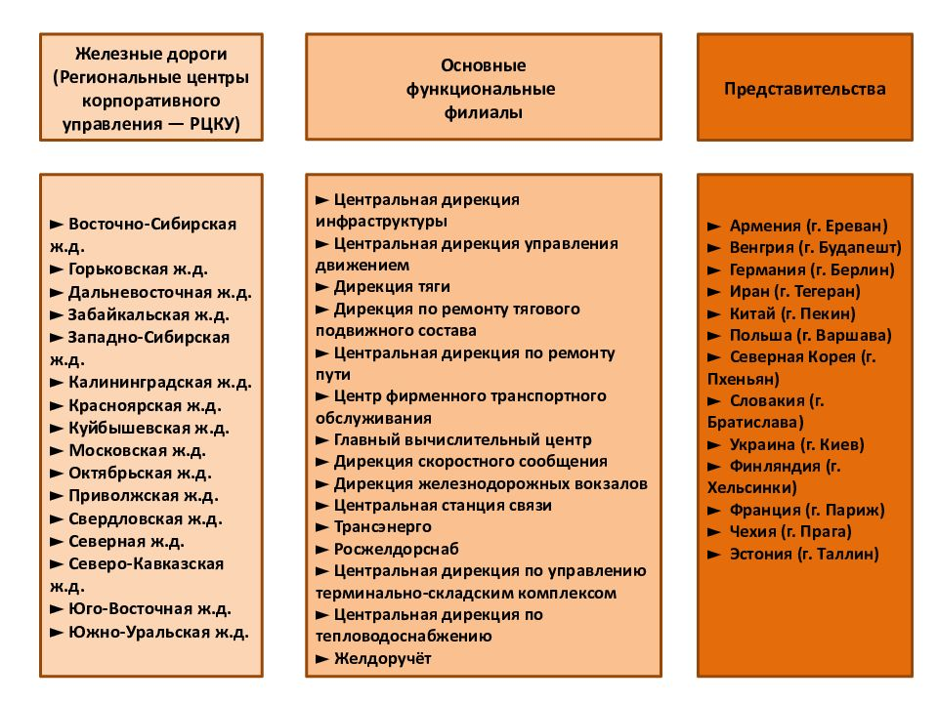
Структура управления железнодорожным транспортом

Slide 6
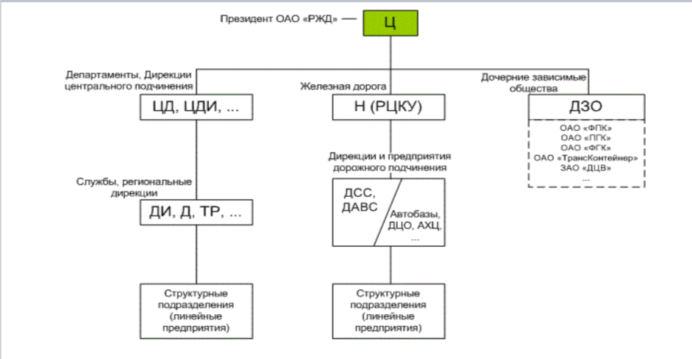
Структура управления на железнодорожном транспорте

Slide 7
Структура управления железнодорожным транспортом
Аппарат ОАО «РЖД» — центральный орган управления, который руководит:
- деятельностью железнодорожного транспорта на всей территории страны, решая важнейшие вопросы управления;
-перспективным развитием всех отраслей железнодорожного транспорта, внедрением в производство достижений науки и техники;
-развитием пропускной и провозной способности дорог и т.д.
В состав аппарата ОАО «РЖД» входят отраслевые департаменты и отделы, дочерние зависимые организации – дирекции и управления, научно-исследовательские институты и другие предприятия

Slide 8
Структура управления железнодорожным транспортом
Железная дорога — филиал ОАО «РЖД», являющийся основной хозяйственной организацией железнодорожного транспорта. Руководит ею начальник дороги, подчиненный непосредственно президенту ОАО «РЖД». В управлении дороги на правах коллегиального органа управления работает технико-экономический совет, который состоит из специалистов различных отраслей транспорта, представителей производства. Начальник дороги и его заместители, осуществляют руководство службами по отраслям.
Службы управления дороги, в свою очередь, руководят работой подразделений по отраслям в пределах своей дороги.
Все службы управления дороги по производственным и техническим вопросам подчинены соответствующим департаментам и управлениям аппарата ОАО «РЖД».
Линейные производственные предприятия имеют свое оборудование и технические средства для решения всех производственных задач, штат работников (рабочие и специалисты). Структурная схема управления на железнодорожном транспорте Российской Федерации в настоящее время приведена на следующем слайд

Slide 9
СПАСИБО
ЗА
ВНИМАНИЕ!

